Slide 1


Slide 2


Slide 3
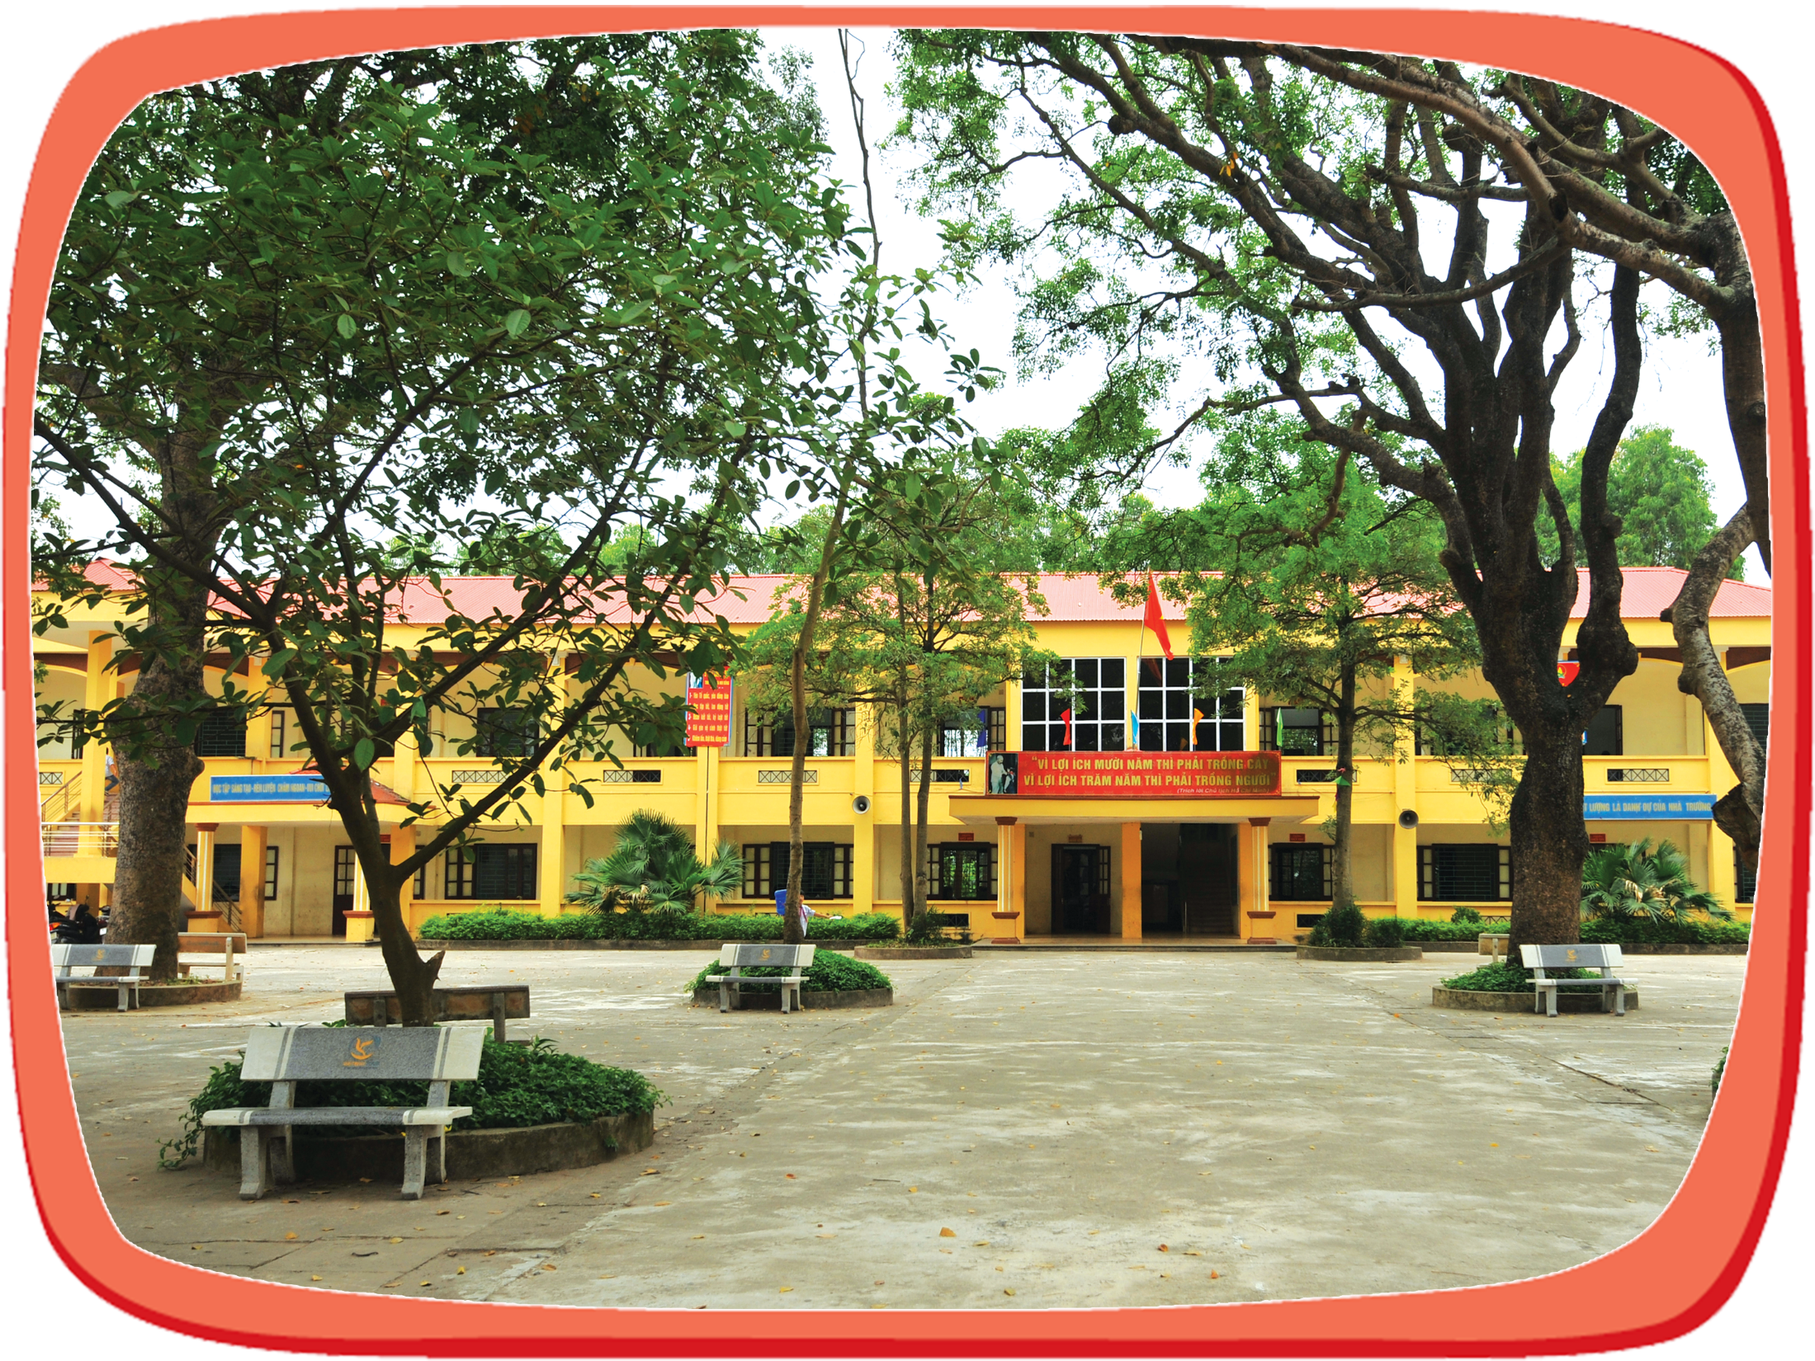
Sân trường. Ảnh: Đức Minh

Slide 4

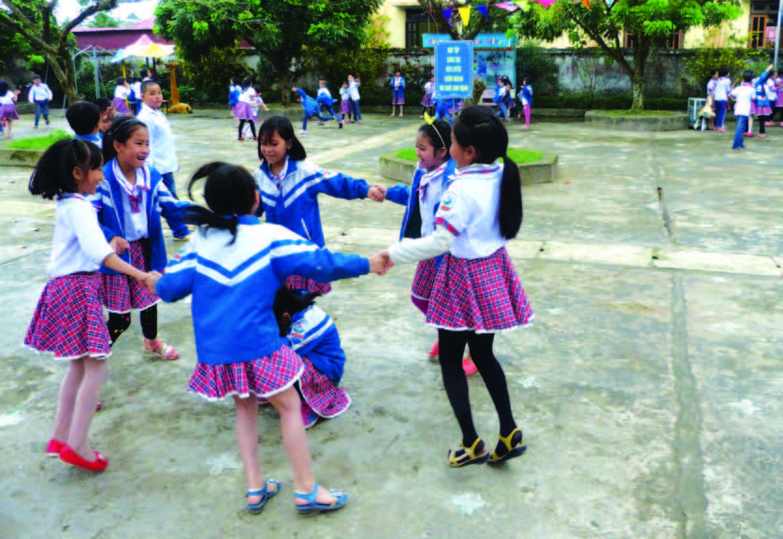
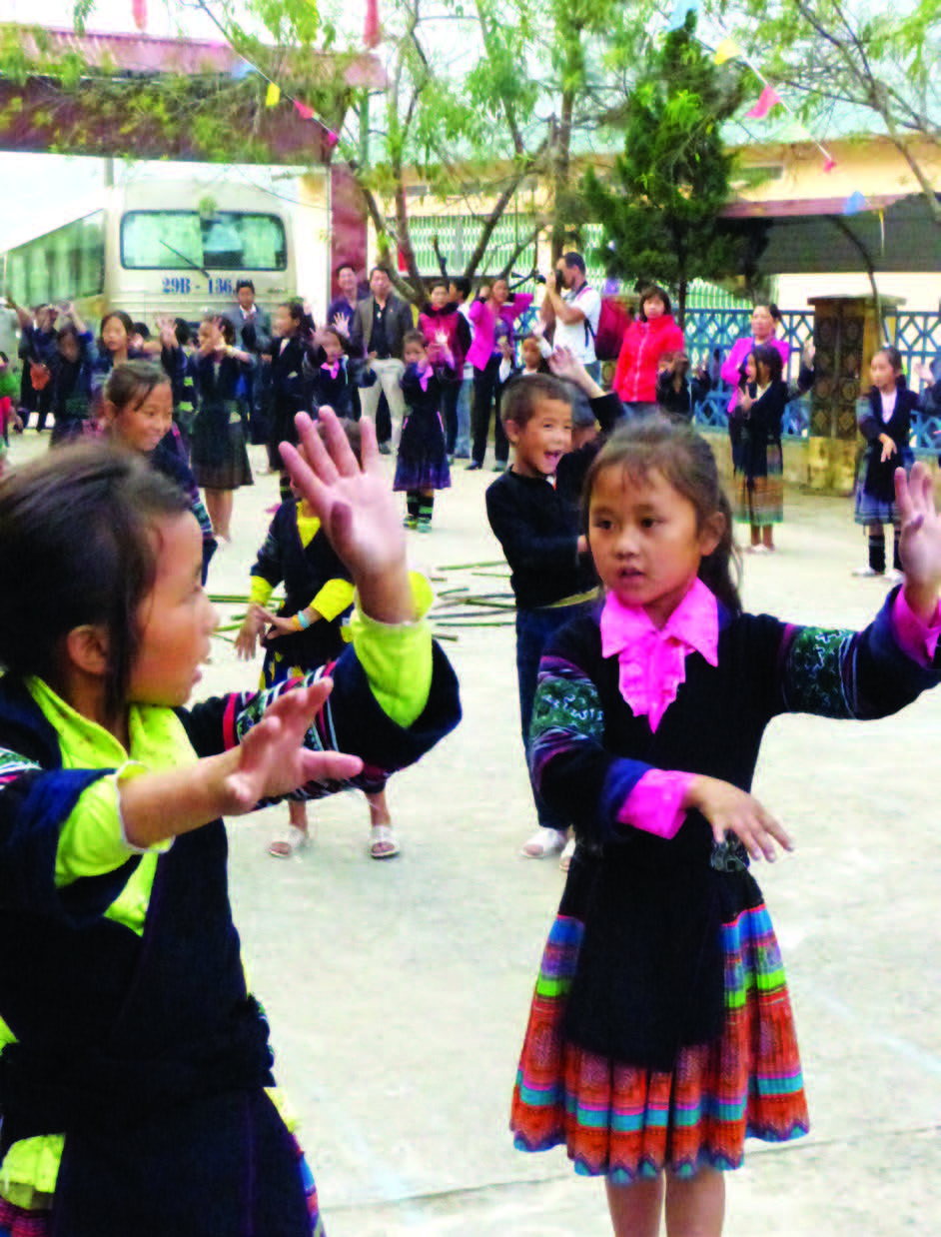
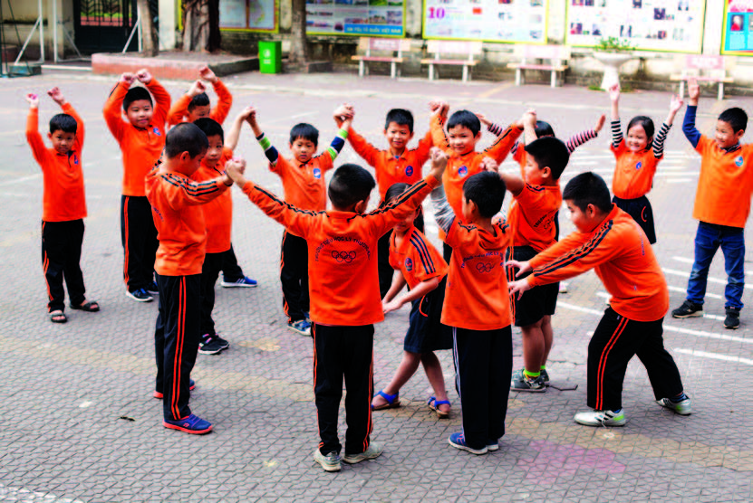
Nói với bạn về hình ảnh ngôi trường và hoạt động
của học sinh ở trường.
Hoạt động trong nhà trường. Ảnh: Đức Minh

Slide 5

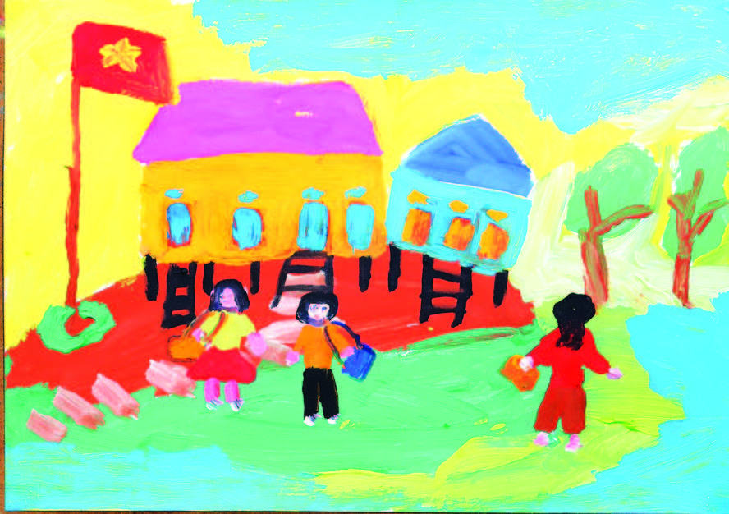
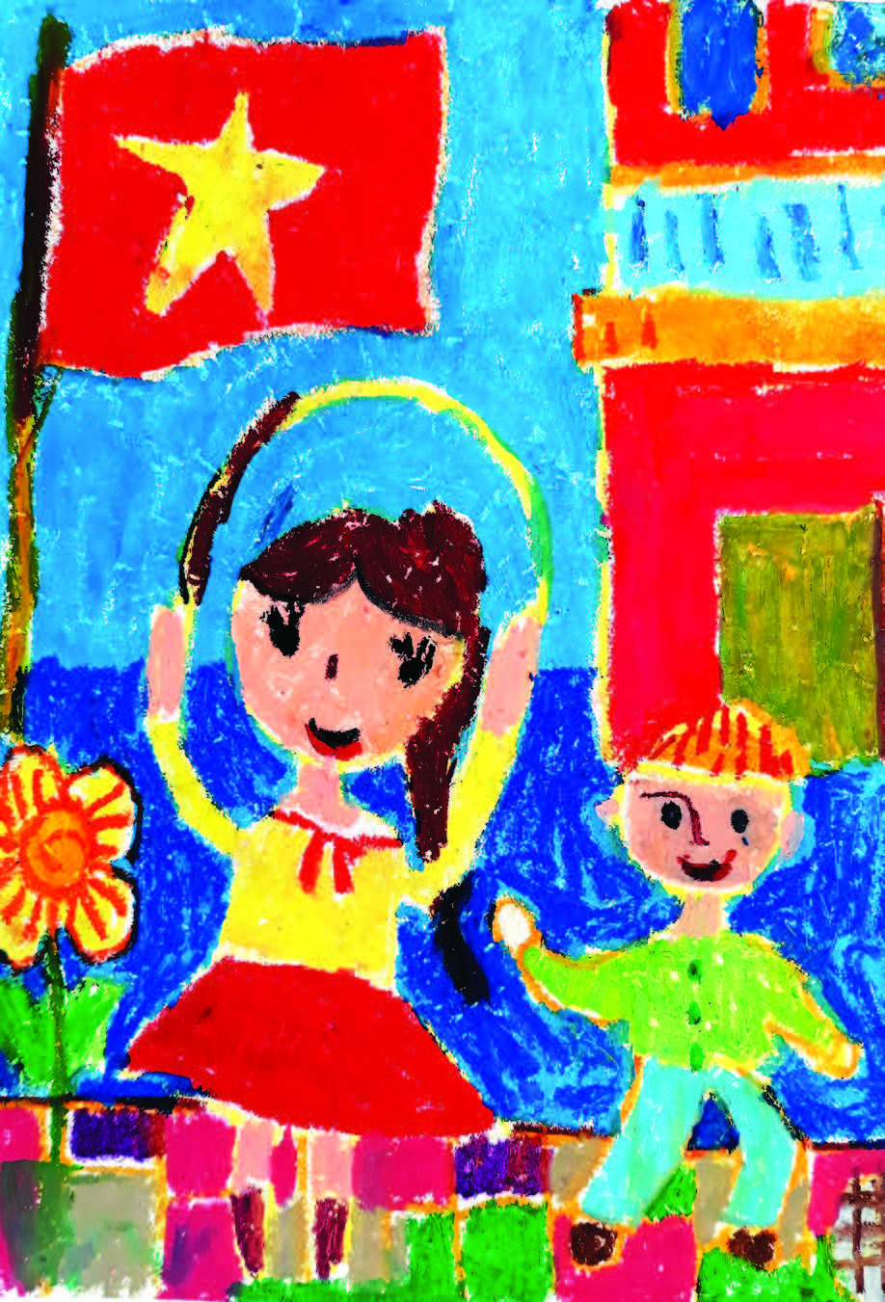
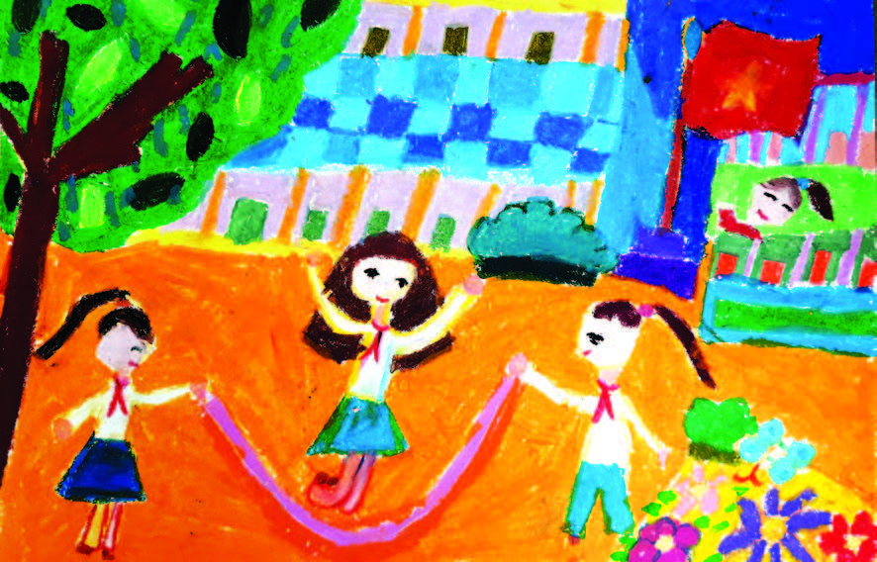
Quan sát, nói với bạn về hình và màu trong tranh vẽ
về hoạt động trong nhà trường.

Slide 6
Quan sát, nói với bạn về hình và màu trong tranh vẽ
về hoạt động trong nhà trường.
Trường ở bản em,
tranh bột màu, Phúc An

Slide 7
Quan sát, nói với bạn về hình và màu trong tranh vẽ
về hoạt động trong nhà trường.
Vui chơi ở sân trường,
tranh sáp màu, Quỳnh Anh

Slide 8
Quan sát, nói với bạn về hình và màu trong tranh vẽ
về hoạt động trong nhà trường.
Giờ ra chơi,
tranh sáp màu, Minh Hải

Slide 9

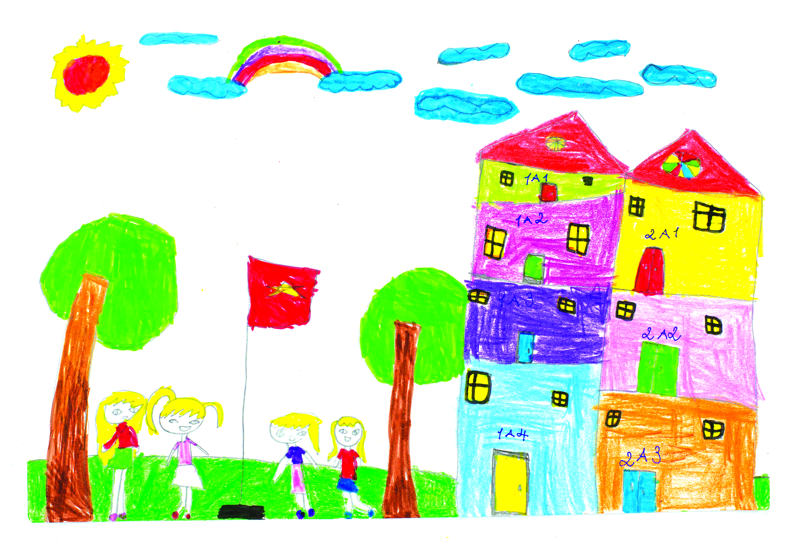
Vẽ tranh về hoạt động vui chơi ở trường.
Giờ ra chơi, tranh sáp màu, Hà Linh

Slide 10

Trả lời câu hỏi:
Trong bức tranh,
các bạn đã vẽ về hoạt động vui chơi nào?

Slide 11

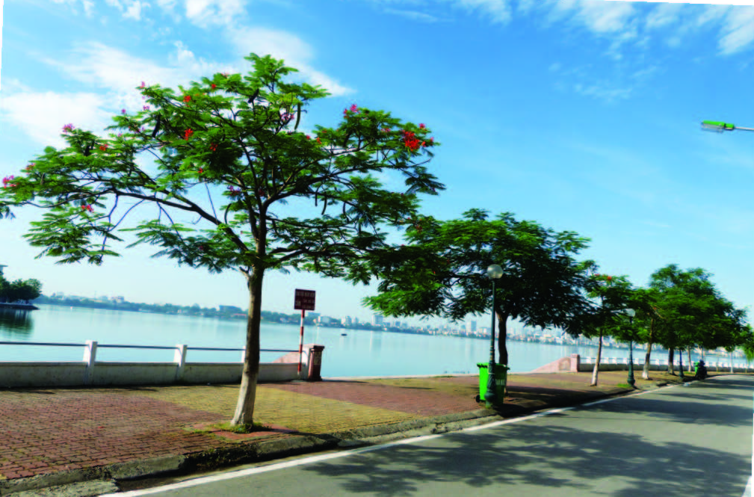
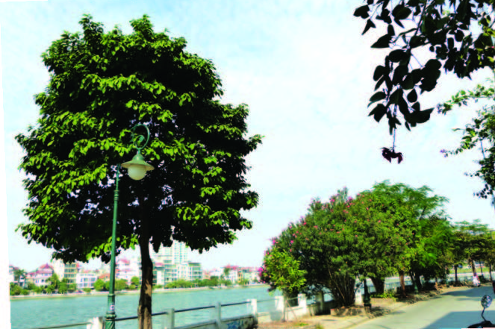
Quan sát, nhận biết cách làm hình cây bằng giấy bìa.
Cây ven hồ. Ảnh: Đức Minh

Slide 12
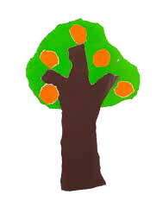
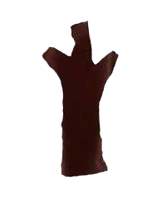
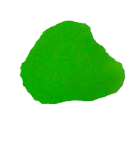
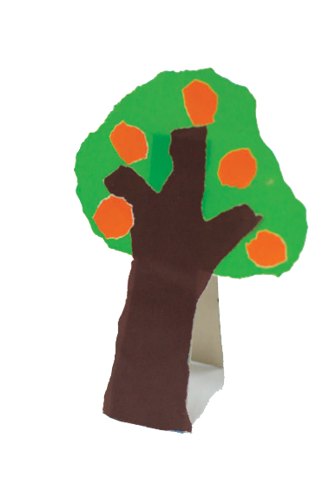
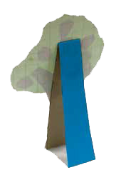

Quan sát, nhận biết cách làm hình cây bằng giấy bìa.

Slide 13

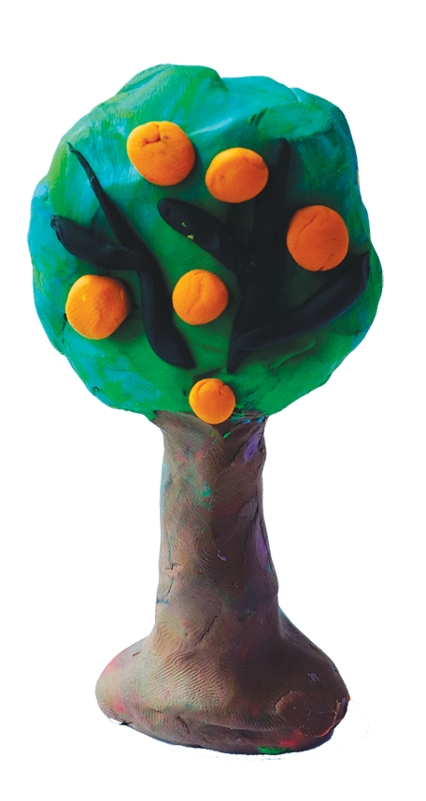
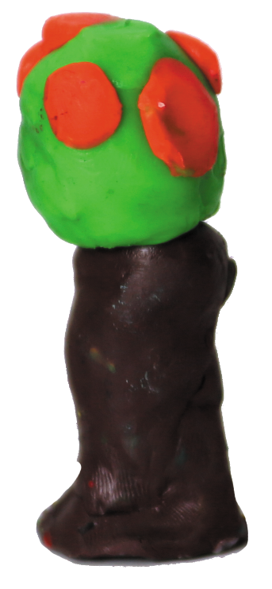
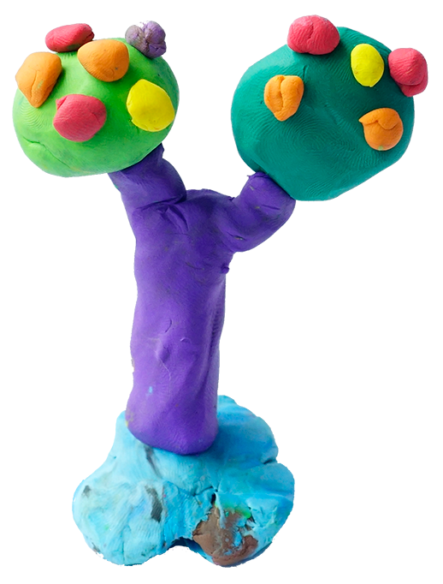
Quan sát, nhận biết cách làm hình cây bằng đất nặn.

Slide 14

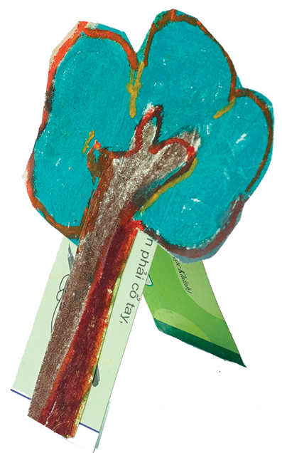
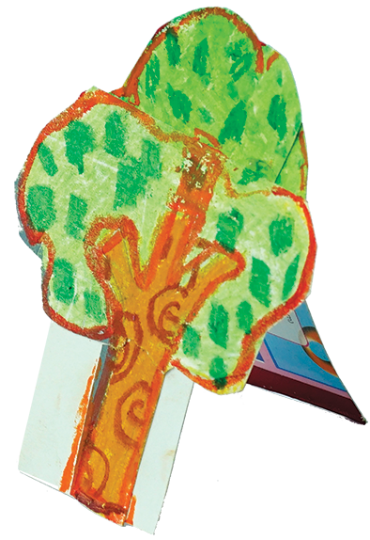
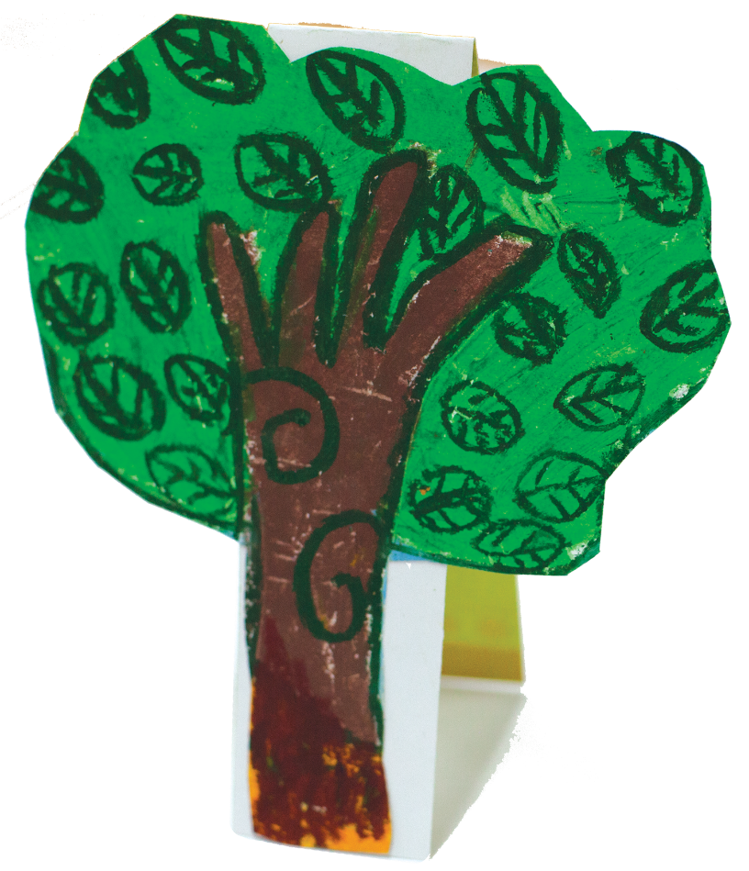
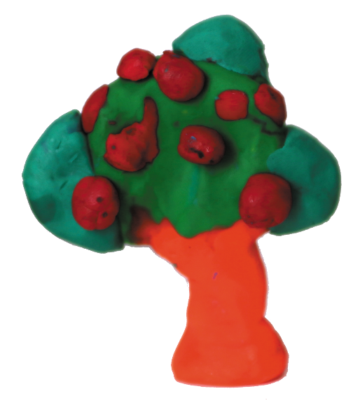
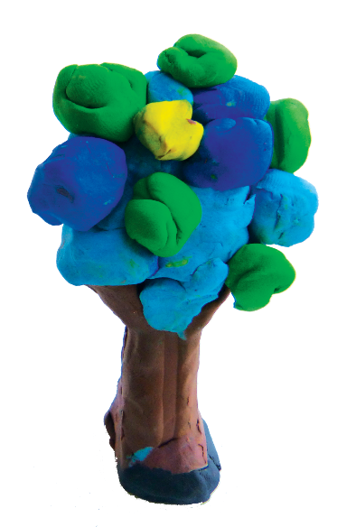
Làm hình cây bằng giấy bìa hoặc đất nặn.
Hình tham khảo

Slide 15


